Slide 1

Programación de Inteligencia Artificial
Unidad 1.
Introducción a la Programación de Inteligencia Artificial
C.E. de Inteligencia Artificial y Big Data
1

Slide 2
Unidad 1. Introducción a la Programación de Inteligencia Artificial
Índice
Introducción a la Inteligencia Artificial.
Caracterización de los Lenguajes de Programación.
¿Por qué Python?
Entendiendo el Entorno de Desarrollo: PyCharm.
Introducción a Python:
Declaración Print
Variables y Tipos de Datos
Operadores y Comparadores
String, Listas y Diccionarios
Tuples, Sets y Booleanos
Control de Flujo: Loops
Control de Flujo: Condicionales
Funciones
Manipulación de Archivos
POO y Herencia
Manejo de Errores
Paquetes y Collections
3

Slide 3
Programación de Inteligencia Artificial
Introducción a Python
C.E. de Inteligencia Artificial y Big Data
3

Slide 4

Unidad 1. Introducción a la Programación de Inteligencia Artificial
Introducción a Python
Control de Flujo
El código de programación se suele leer de arriba hacia abajo y de izquierda a derecha, procesándose, por norma general, de esta forma.
FLUJO SECUENCIAL
BLOQUE I
BLOQUE II
BLOQUE III
4

Slide 5
Unidad 1. Introducción a la Programación de Inteligencia Artificial
Introducción a Python
Control de Flujo
El control de flujo determina el orden en el que el código de un programa se va ejecutando. En Python, este flujo está controlado por estructuras condicionales, loops y funciones.
¿Por qué es necesario?
Permite que el programa elija diferentes caminos basándose en condiciones específicas → Tomar decisiones.
Facilita la repetición de tareas sin tener que escribir el mismo código varias veces → Repetición.
Ayuda al programa a adaptarse a diferentes situaciones y responda de manera adecuada → Flexibilidad e inteligencia.
5

Slide 6
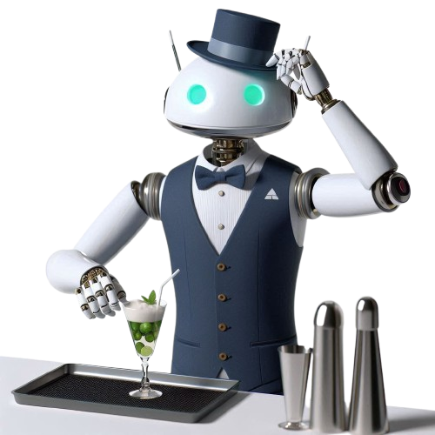
Unidad 1. Introducción a la Programación de Inteligencia Artificial
Introducción a Python
Estructuras Condicionales
Una estructura condicional evalúa una condición y ejecuta un bloque de código si esta es verdadera.
¿Hay Rickcola?
Condición
Si se cumple
¡Sí! Aquí tienes.
No, pero tengo Pepsi.
Si no se cumple
6

Slide 7
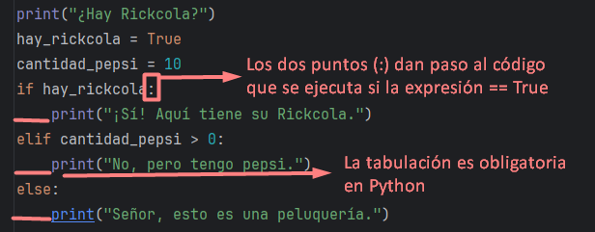

Unidad 1. Introducción a la Programación de Inteligencia Artificial
Introducción a Python
Estructuras Condicionales
En una estructura condicional, podemos encontrar 3 instrucciones principales:
La instrucción if (si…) permite ejecutar un bloque de código si su expresión o condición es verdadera.
La declaración elif (else if, en cambio, si…), permite evaluar otras condiciones adicionales.
La declaración else (en caso contrario…), ejecuta un bloque si el resto de condiciones son falsas.
7

Slide 8

Unidad 1. Introducción a la Programación de Inteligencia Artificial
Introducción a Python
Estructuras Condicionales
Condicional de tipo “Operador Ternario”:
Los ternarios permiten asignar valores a variables de forma concisa basándose en una sola condición.
variable = valor_si_verdadero if condición else valor_si_falso
8

Slide 9
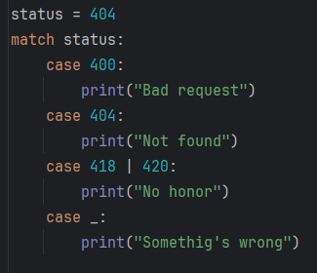
Unidad 1. Introducción a la Programación de Inteligencia Artificial
Introducción a Python
Estructuras Condicionales
Condicional de tipo Match-case (Switch-case para los amigos).
Permite manejar múltiples casos discretos de una variable (en lugar de condiciones), de manera más organizada y legible.
match variable:
case <patron_1>:
Bloque 1
case <patron_2>:
Bloque 2
…
case _:
Bloque Resto
9

Slide 10
Unidad 1. Introducción a la Programación de Inteligencia Artificial
Introducción a Python
Estructuras Condicionales
¡Examen de mentira!
Evalúa la experiencia y las certificaciones del candidato para determinar una oferta de trabajo.
Inputs del candidato:
Años de experiencia (int).
Conocimientos en Python (si/no) → Utiliza un condicional ternario para convertir a Bool
Certificado Cloud (si/no) → Utiliza un condicional ternario para convertir a Bool
Color de pelo (string “Rubio”/”Moreno”/”Castaño”)
Condiciones:
Si tiene más de 5 años de experiencia y conocimientos en Python: “Oferta Senior”.
Si tiene más o 3 años de experiencia y conocimientos Python: “Oferta Desarrollador”.
Si, además, tiene certificado cloud: “Adicional: bono por certificación Cloud” (condicional anidado)
Si tiene entre 1 y 3 años de experiencia (ambos no incluidos), tiene conocimientos Python y NO tiene certificado cloud: “Oferta Junior”.
Resto de casos: “Becario” + “Rubio”/”Moreno”/”Castaño/”Calvo” en función de color_pelo .(match).
10

Slide 11


Unidad 1. Introducción a la Programación de Inteligencia Artificial
Introducción a Python
Loopsloopsloopsloops
El loop for:
Se utiliza para iterar sobre una secuencia (lista, tupla, diccionario o ¡incluso string!). Es ideal cuando sabes cuántas veces quieres repetir una acción.
Secuencia
Cada uno de los elementos que compone el iterable
for item in iterable:
____bloque de código
Tabulación
Código que se ejecuta en cada iteración → Podemos llamar al elemento que está siendo iterado o a sus atributos a través del nombre definido en item.
11
Notes:
Un loop o bucle es una estructura que permite repetir un bloque de código varias veces. Es como darle instrucciones a tu computadora para que realice una tarea repetitiva sin tener que escribir el mismo código una y otra vez.

Slide 12

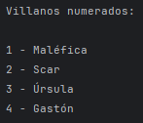
Unidad 1. Introducción a la Programación de Inteligencia Artificial
Introducción a Python
Loopsloopsloopsloops
El loop for:
¿Podemos obtener el valor del contador de iteraciones?
Sí, para ello utilizaremos el método: enumerate()
for contador, item in enumerate(iterable, start = 1):
____bloque de código
12
Notes:
Un loop o bucle es una estructura que permite repetir un bloque de código varias veces. Es como darle instrucciones a tu computadora para que realice una tarea repetitiva sin tener que escribir el mismo código una y otra vez.

Slide 13
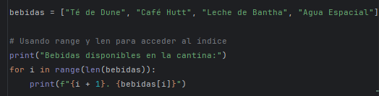
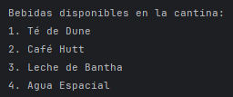
Unidad 1. Introducción a la Programación de Inteligencia Artificial
Introducción a Python
Loopsloopsloopsloops
El loop for:
¿Podemos obtener el valor del contador de iteraciones?
También utilizando las funciones range() y len(), aunque es menos eficiente.
for contador in range(len(item)):
____bloque de código
13
Notes:
Un loop o bucle es una estructura que permite repetir un bloque de código varias veces. Es como darle instrucciones a tu computadora para que realice una tarea repetitiva sin tener que escribir el mismo código una y otra vez.

Slide 14

Unidad 1. Introducción a la Programación de Inteligencia Artificial
Introducción a Python
Loopsloopsloopsloops
El loop for:
enumerate() nos facilita llevar la cuenta de las iteraciones, pero realmente lo que hace es devolver una lista de tuplas (índice, “valor”).
enumerate(iterable, inicio)
14
Notes:
Un loop o bucle es una estructura que permite repetir un bloque de código varias veces. Es como darle instrucciones a tu computadora para que realice una tarea repetitiva sin tener que escribir el mismo código una y otra vez.

Slide 15

Unidad 1. Introducción a la Programación de Inteligencia Artificial
Introducción a Python
Loopsloopsloopsloops
El loop for:
range() también devuelve una secuencia de números dados 3 parámetros. Se utiliza fundamentalmente para controlar el número de ejecuciones de un loop pero también para crear rápidamente una serie de valores:
range(valor_inicio, valor_final, paso)
El único valor obligatorio es el valor_final, ya que el valor_inicial y paso por defecto son 0 y 1.
15
Notes:
Un loop o bucle es una estructura que permite repetir un bloque de código varias veces. Es como darle instrucciones a tu computadora para que realice una tarea repetitiva sin tener que escribir el mismo código una y otra vez.

Slide 16
Unidad 1. Introducción a la Programación de Inteligencia Artificial
Introducción a Python
Loopsloopsloopsloops
El loop while:
Si bien los loops while son otro tipo de bucles, resultan más parecidos a los condicionales if que a los loops for. Podemos pensar en ellos como una estructura condicional que se ejecuta en repetición, hasta que se convierte en falsa.
while condición:
____bloque de código
else:
____ bloque de código
Tabulación
Este código se ejecutará cuando la condición se convierta en False
16

Slide 17
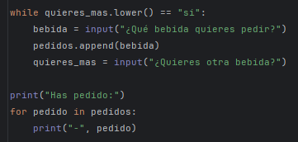
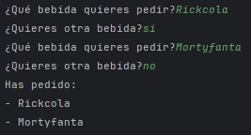
Unidad 1. Introducción a la Programación de Inteligencia Artificial
Introducción a Python
Loopsloopsloopsloops
El loop while:
17

Slide 18
Unidad 1. Introducción a la Programación de Inteligencia Artificial
Introducción a Python
Loopsloopsloopsloops
El loop while:
Instrucciones especiales:
Si el código llega a una instrucción break, se produce la salida del bucle.
La instrucción continue interrumpe la iteración actual, llevando al programa a la parte superior del bucle.
La instrucción pass no altera el programa: ocupa un lugar donde se espera una declaración, pero no se desea realizar una acción.
18

Slide 19
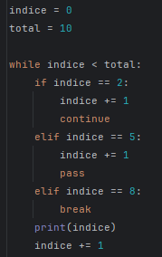
Unidad 1. Introducción a la Programación de Inteligencia Artificial
Introducción a Python
Loopsloopsloopsloops
El loop while:
Instrucciones especiales: break, continue, pass.
19

Slide 20
Unidad 1. Introducción a la Programación de Inteligencia Artificial
Introducción a Python
Loopsloopsloopsloops
¡Examen de mentira!
Eres el encargado de desarrollar un simulador interactivo para PortAventura. El programa guiará al usuario a través de las atracciones disponibles en el parque. El usuario podrá decidir si subir a la atracción, pasar o irse del parque.
Declara la siguiente lista de atracciones de PortAventura:
Inicializa variables para el bucle: un índice y el valor máximo de iteraciones, que coincide con la longitud de la lista (len()).
Tras mostrar un mensaje de bienvenida y la lista de atracciones, crea un bucle while que continuará ejecutándose mientras el índice sea menor que el total de atracciones.
Al comenzar cada iteración del bucle imprime en pantalla la atracción actual y pregunta al usuario si desea subir (input()). Convierte la respuesta a un booleano (True/False, mediante un ternario.
Si la respuesta es afirmativa, imprime un mensaje deseando que disfrute de la atracción.
Si es negativa, incrementa el índice en 1 y utiliza continue para saltar al siguiente ciclo.
¡OJO! Continua en la siguiente diapositiva
20

Slide 21
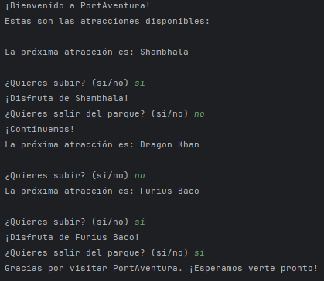
Unidad 1. Introducción a la Programación de Inteligencia Artificial
Introducción a Python
Loopsloopsloopsloops
¡Examen de mentira!
A continuación, pregunta al usuario si desea salir del parque y convierte la respuesta a bool.
Si la respuesta es afirmativa, imprime un mensaje de bienvenida y utiliza un brak para terminar el programa.
Si la respuesta es negativa, imprime un mensaje indicando que continuarán con la siguiente atracción.
Incrementa el índice.
Muestra un mensaje de despedida.
Ejemplo de salida en consola →
21

Slide 22
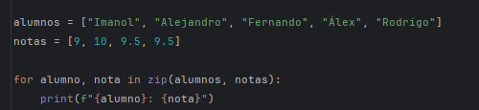

Unidad 1. Introducción a la Programación de Inteligencia Artificial
Introducción a Python
Loopsloopsloopsloops
Función zip() → Cremallera
La función zip() crea un iterador formado por los elementos agrupados del mismo índice provenientes de dos o más iterables. La función se detiene cuando se agota el iterable con menor cantidad de elementos:
22

Slide 23


Unidad 1. Introducción a la Programación de Inteligencia Artificial
Introducción a Python
MAX y min
La función min() retorna el item con el valor más bajo dentro de un iterable, mientras que max() devuelve el más alto. También puede ordenar alfabéticamente.
En un diccionario, si quisiéramos obtener la llave para el valor más alto/bajo, podemos transformar este en una lista de tuplas temporalmente:
23

Slide 24
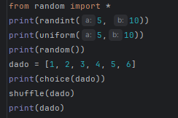
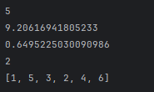
Unidad 1. Introducción a la Programación de Inteligencia Artificial
Introducción a Python
Random → “Aleatorio”
Python nos facilita un módulo (conjunto de funciones) que nos permite generar selecciones pseudo-aleatorias entre valores o secuencias.
En primer lugar, tendremos que importar el módulo:
from random import *
→ “del módulo random, importa todo”
24

Slide 25
Unidad 1. Introducción a la Programación de Inteligencia Artificial
Introducción a Python
Actividad 03.
Se entregará un proyecto o fichero .py con el script descrito en el documento de la Actividad 03 de Moodle.
22

